Slide 1

MetaMind AI Agents
Chega de perder tempo e dinheiro com notas fiscais
Automatize sua prestação de contas, elimine erros e foque no que realmente importa.

Slide 2





Problema O custo operacional oculto e riscos do processo manual
Preenchimento do formulário no sistema Paytrack, demorado.
Processo factível a erros e inconsistências
Riscos que podem inviabilizar o pagamento do reembolso.
Impactos negativos para a empresa e seus colaboradores
Os Números Não Mentem:
45 Minutos por Relatório
19% dos Relatórios Contém erros
Risco de Perda Real
É o tempo médio que um colaborador gasta para preencher e submeter manualmente um único relatório de despesas
Segundo o Global Business Travel Association, quase 1 em cada 5 relatórios de despesas possui erros de digitação ou classificação.
Um erro de classificação ou um anexo esquecido pode invalidar o relatório, resultando na não-conformidade fiscal e na perda total do reembolso. Isso gera frustração, desengajamento e atrito financeiro para o colaborador.

Slide 3
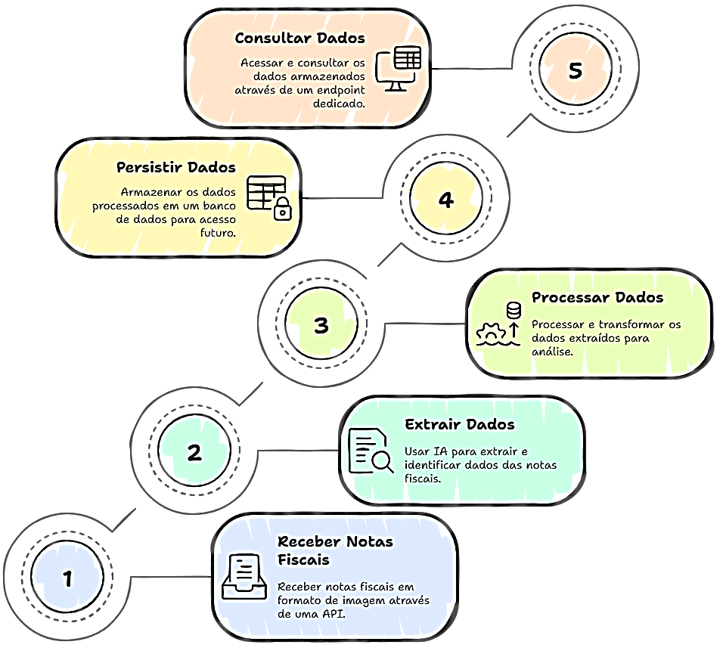

Solução A inteligência que trabalha por você
Apresentamos um sistema inteligente de IA que automatiza 100% do trabalho manual, transformando a tarefa mais temida do mês em uma experiência simples, rápida e a prova de erros.
Seu único trabalho é tirar a foto. Nós fazemos todo o resto.

Slide 4
Mercado Um oceano azul de oportunidades
O mercado para nossa solução é vasto e urgente. Toda empresa que adota uma política de reembolso é um cliente em potencial.
Nosso Alvo
Empresas com equipes externas, consultores, executivos em viagem ou qualquer profissional que precise de ajuda para executar seu trabalho.
Tamanho do Mercado
O mercado de software de gestão de despesas em plena expansão, projetado para alcançar US$ 6.9 bilhões globalmente até 2028. No Brasil, a corrida pela transformação digital e eficiência operacional coloca nossa solução no centro de uma demanda crescente e imediata.

Slide 5
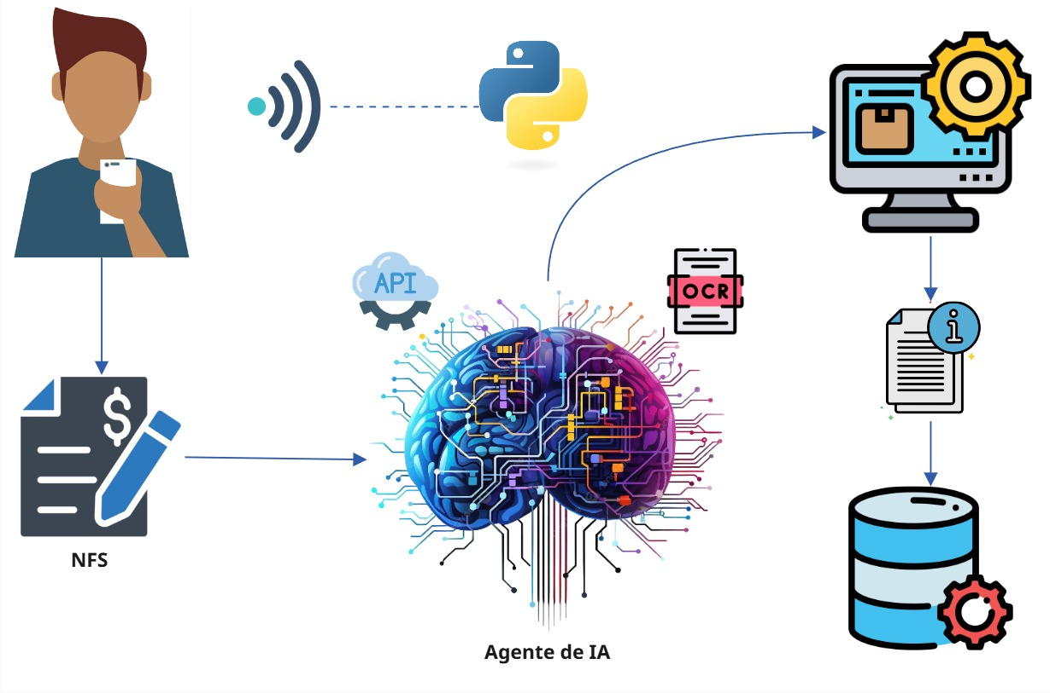
Modelo da Solução Tecnologia Robusta e Flexível
Nossa solução foi desenhada sobre uma arquitetura de API moderna, segura e altamente escalável, garantindo performance e flexibilidade para qualquer cenário de negócio.
💡Solução Técnica.
API desenvolvida em Python.
Integração com IA treinada .
🔒Segurança e Escalabilidade (1)
Dados armazenados com criptografia.
Integração com várias plataformas do mercado.
Escalável para múltiplos usuários simultâneos.
💸 Modelo de Negócio (1)
Licença SaaS mensal por usuário ativo.
Planos por volume de notas processadas.
Pacotes empresariais customizados para grandes organizações.
(1) Notas da Versão – Entregue na versão premium.

Slide 6
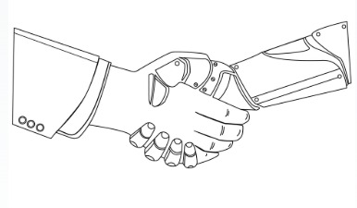
Modelo da Solução Impacto e Benefício
🎯 Benefícios Diretos.
Para os usuários:
Fim da digitação manual de notas.
Processo rápido, sem retrabalho.
Feedback automático de erros.
Para a empresa:
Menos perdas com reembolsos incorretos.
Processo Auditável.
Dados estruturados prontos para BI e compliance.
📈 Tração Inicial / Validação.
👥 2 empresas em fase piloto com mais de 10.000 notas processadas em 30 dias.
💬 Feedback positivo: “Economizamos 3 dias de trabalho por mês só no financeiro.”

Slide 7
Pronto para eliminar a burocracia?
Vamos agendar uma demonstração de 5 minutos e mostraremos na prática como podemos devolver horas de produtividade para sua equipe e garantir 100% de precisão nos seus reembolsos.
contato@metamind.com

